Slide 1
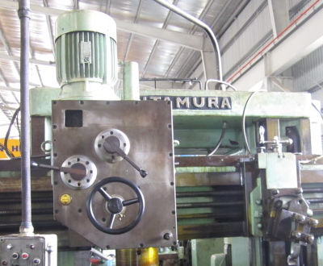
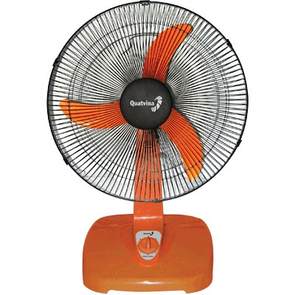
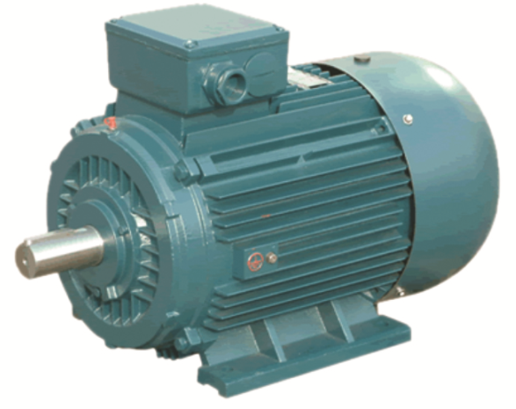
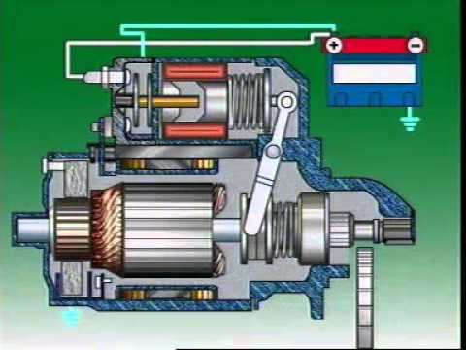
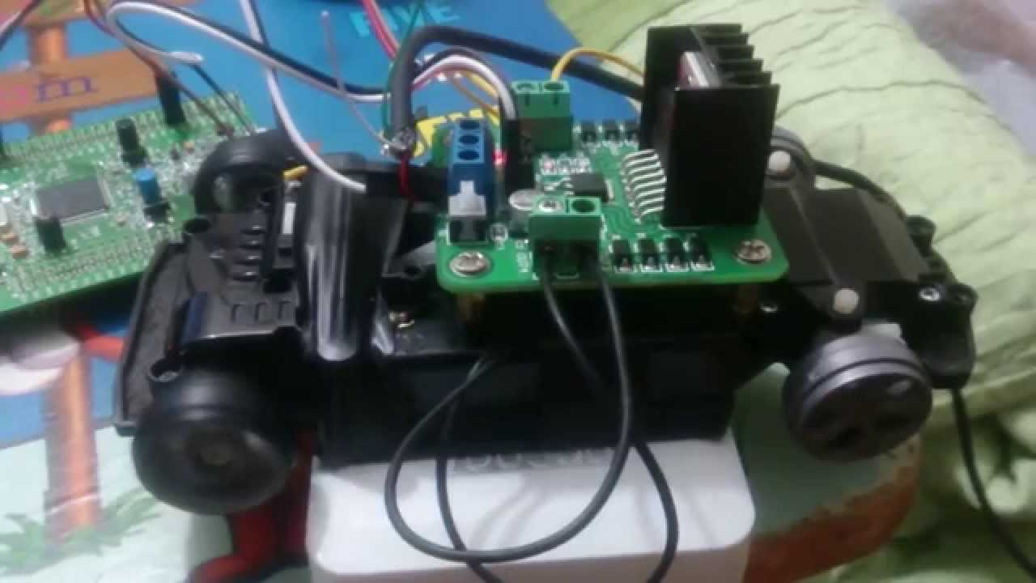
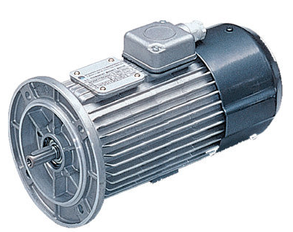
ĐỘNG CƠ ĐIỆN

Slide 2
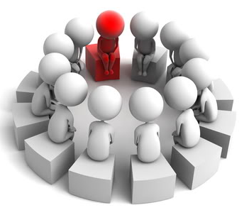

Phương pháp

Slide 3
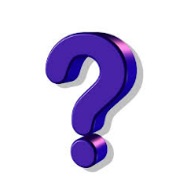
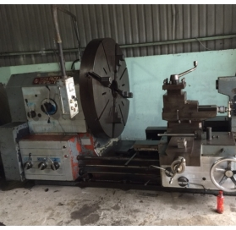
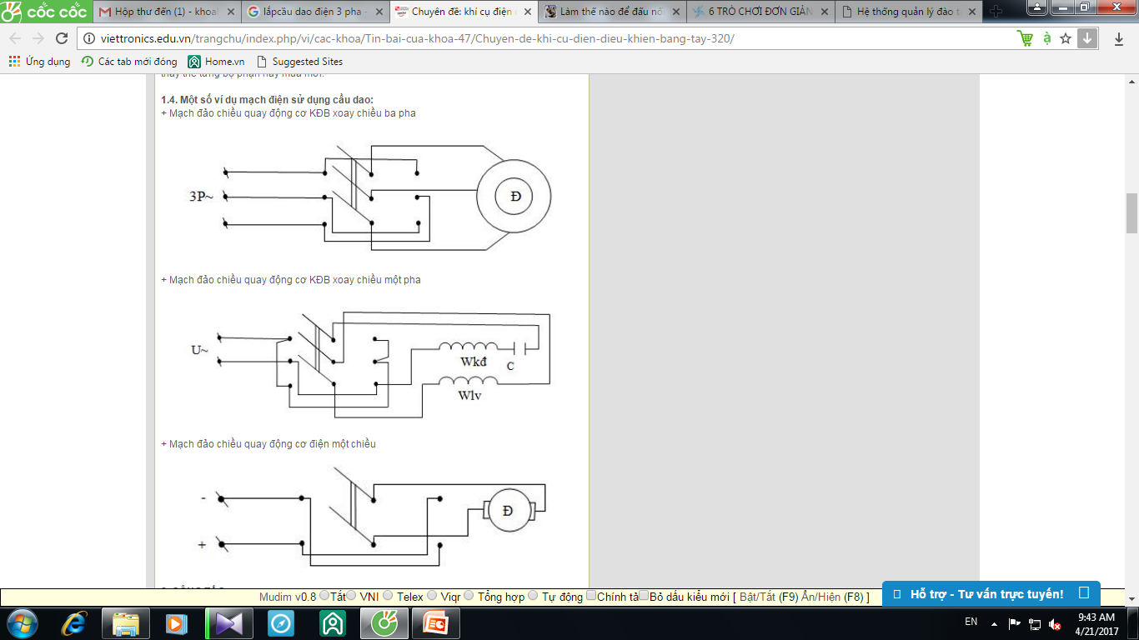
Động cơ điện?
Động cơ điện

Slide 4
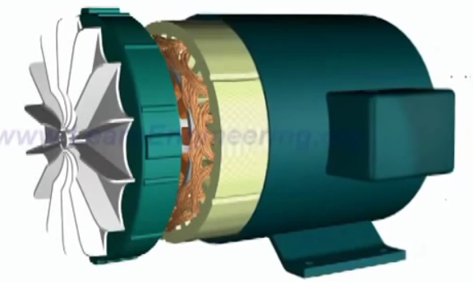
Có các loại động cơ điện nào?
3 loại:
          Động cơ không đồng bộ
          Động cơ đồng bộ
          - Động cơ 1 chiều

Slide 5
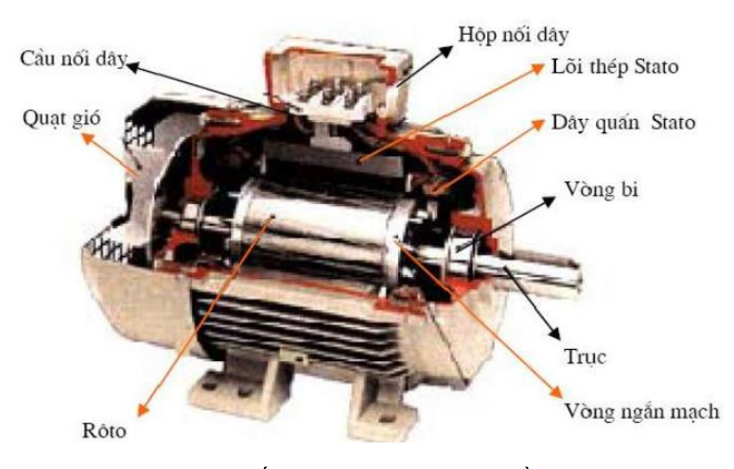
ĐỘNG CƠ KHÔNG ĐỒNG BỘ
Động cơ không đồng bộ có các bộ phận nào? Mô tả cấu tạo bộ phận chính?

Slide 6
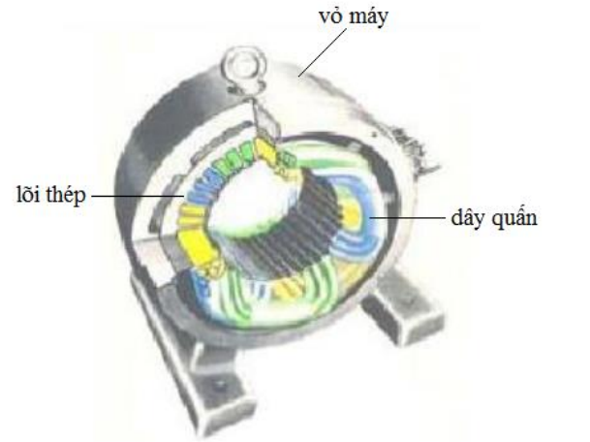
ĐỘNG CƠ KHÔNG ĐỒNG BỘ
Động cơ không đồng bộ có các bộ phận nào? Mô tả cấu tạo bộ phận chính?

Slide 7
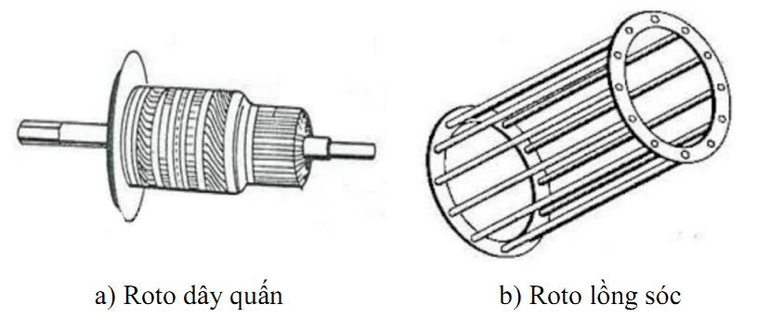
ĐỘNG CƠ KHÔNG ĐỒNG BỘ
Động cơ không đồng bộ có các bộ phận nào? Mô tả cấu tạo bộ phận chính?

Slide 8
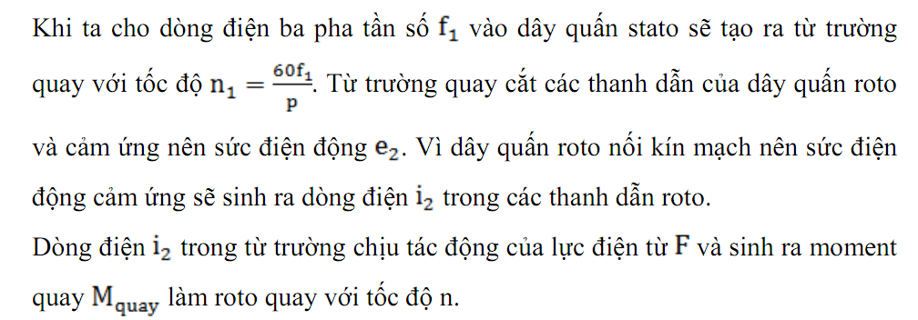
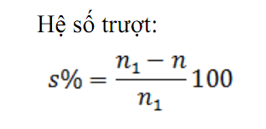
ĐỘNG CƠ KHÔNG ĐỒNG BỘ
Trình bày nguyên lý làm việc của động cơ không đồng bộ?

